Slide 1
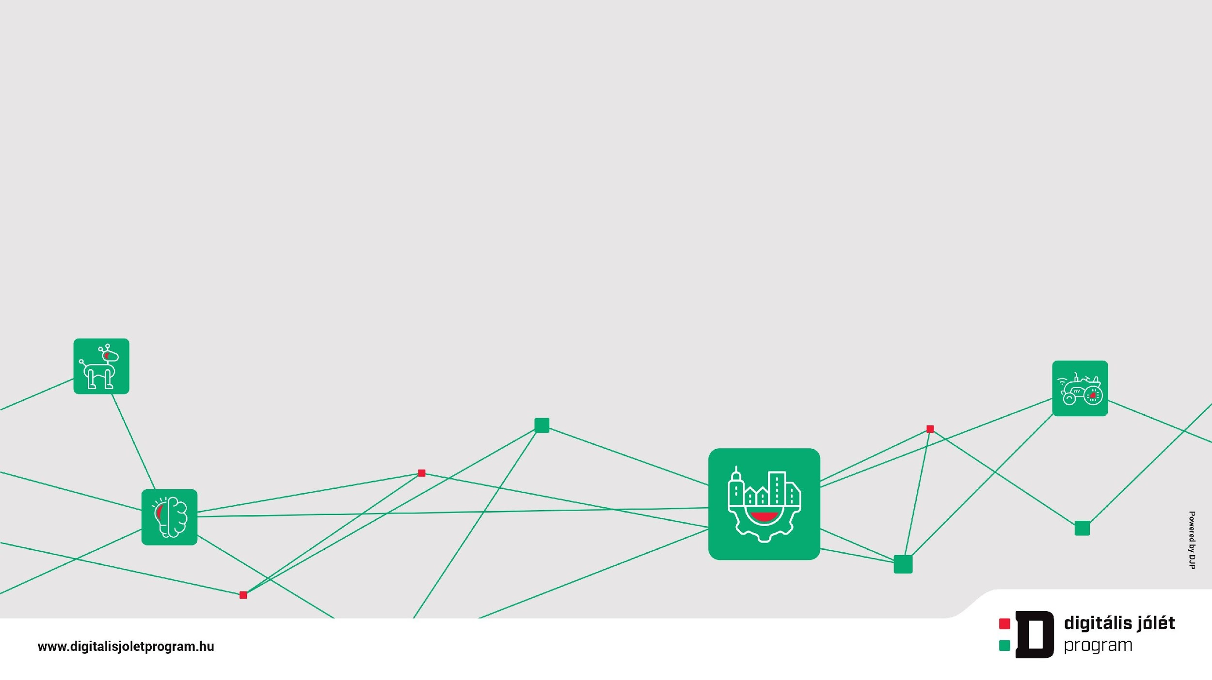
Gyakorlati Talajtan gazdálkodóknak

Slide 2
Tartalomjegyzék
Bevezetés, általános ismertetés 3. dia
A talaj 4. dia
Talajok funkciói 5-6. dia
A talajok különbözők 7. dia
Egyszerűsített, képes határozókulcs a javasolt típusokhoz 8. dia
Talajok biológia és kémiai tulajdonságai 9-17. dia
Talajok fizikai és nedvességgazdálkodási tulajdonságai 18-40. dia
Talajvédő művelési módok 41. dia
Esettanulmányok 42. dia
Összefoglalás 56. dia

Slide 3
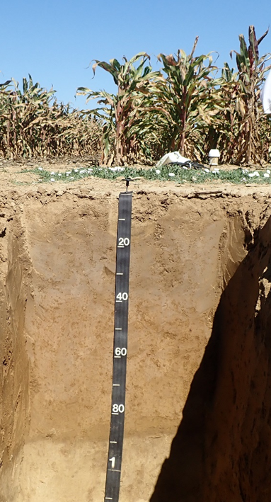
Bevezetés, általános ismertetés
A tananyagban röviden áttekintjük a talajok sokféleségét meghatározó kémiai, fizikai talajtulajdonságokat, melyek befolyásolhatják a növénytermesztés sikerét, és szolgálják a tápanyag-utánpótlás, talajjavítás és talajvédelmi beavatkozások tervezését.
A tananyag feldolgozásával a olvasó, értelmezni tudja a táblán belüli talaj változatosságot, akár a laboratóriumból kapott a felső 0-30 cm-es réteget reprezentáló átlagminták eredményeinek felhasználásával. Rávilágítunk, hogy a 0-30 cm-es réteg ismertén túl, miért fontos a talaj mélyebb szintjeinek az ismerete is, akár egyszerű önálló terepi felvételezés során a talaj mélyebb szintjeiből gyűjtött talajminták vizsgálatával.
A tananyag segíti megérteni és értelmezni az egyszerű talajtulajdonságokat és ezek jelentőségét, továbbá a környezetre, növénytermesztésre gyakorolt hatását. Részeletesen foglalkozunk a talajok szervesanyag tartalmával, kémiai tulajdonságaival és megismerkedünk a talajok szemcse összetételével és ezek meghatározó hatásával a nedvességgazdálkodási tulajdonságokra, a művelhetőségre, a tápanyag-gazdálkodásra és végső soron a termőképességre. A tanananyagban egyszerű terepi praktikák is bemutatásra kerülnek, melyek segítségével számos kémiai, fizikai, biológia tulajdonság is megfigyelhető és értelmezhető, így segíthetik a gazdálkodás okszerűségét, jövedelmezőségét és egyben a talajok védelmét.

Slide 4
A talaj
A Föld legkülső, mállott szilárd burka;
Eltér a talajképző kőzettől;
A mállott felszínt a rajta és benne élő elővilág és az általuk termelt élő és lebomló, átalakuló szerves anyag teszi talajjá;
Lassan és csak feltételesen megújítható természeti erőforrás;
A talajok tulajdonságai térben és mélységi megjelenésükben – vagyis szintekre tagozódáukban változatosak.
Tulajdonságaik időben változnak.
Különböző ásványi és kémiai összetételű, méretű, alakú és térbeli elrendezésű részecskék halmaza;
Egyidejűleg tartalmaz ásványi- és szervesanyagot, nedvességet, levegőt, felvehető formában lévő oldott tápanyagokat, ionokat, élő és elhalt szervezeteket;
A természeti környezet része, szoros kapcsolatban van az élővilággal, légkörrel, hidroszférával és a kőzetburokkal;

Slide 5
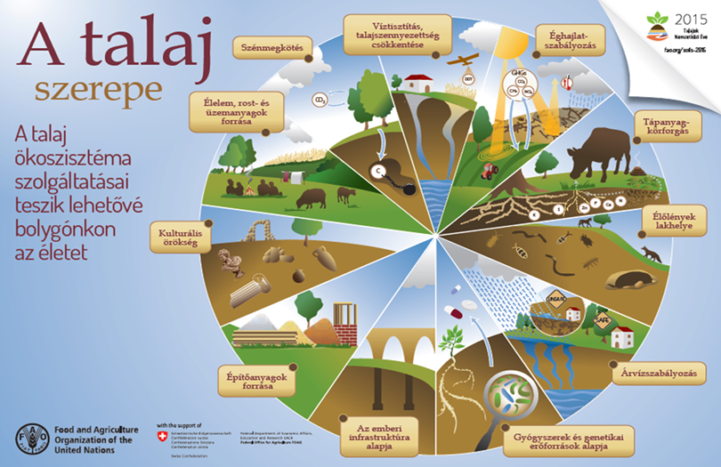
Talajok funkciói
Fontos tulajdonsága a termékenység, vagyis, hogy a növények számára a kellő időpontban és mennyiségben tápanyagot és nedvességet szolgáltat;
Termékenységén túl, még számos funkciót látnak el.
A talajok sokrétű funkcióinak, a talajok tulajdonságainak ismerete, megfelelő használata meghatározza az emberi élet minőségét ezáltal a földi életünk jövőjét is! Ezt mutatja be a FAO-nak a Talajok Nemzetközi Évére kiadott posztere.

Slide 7
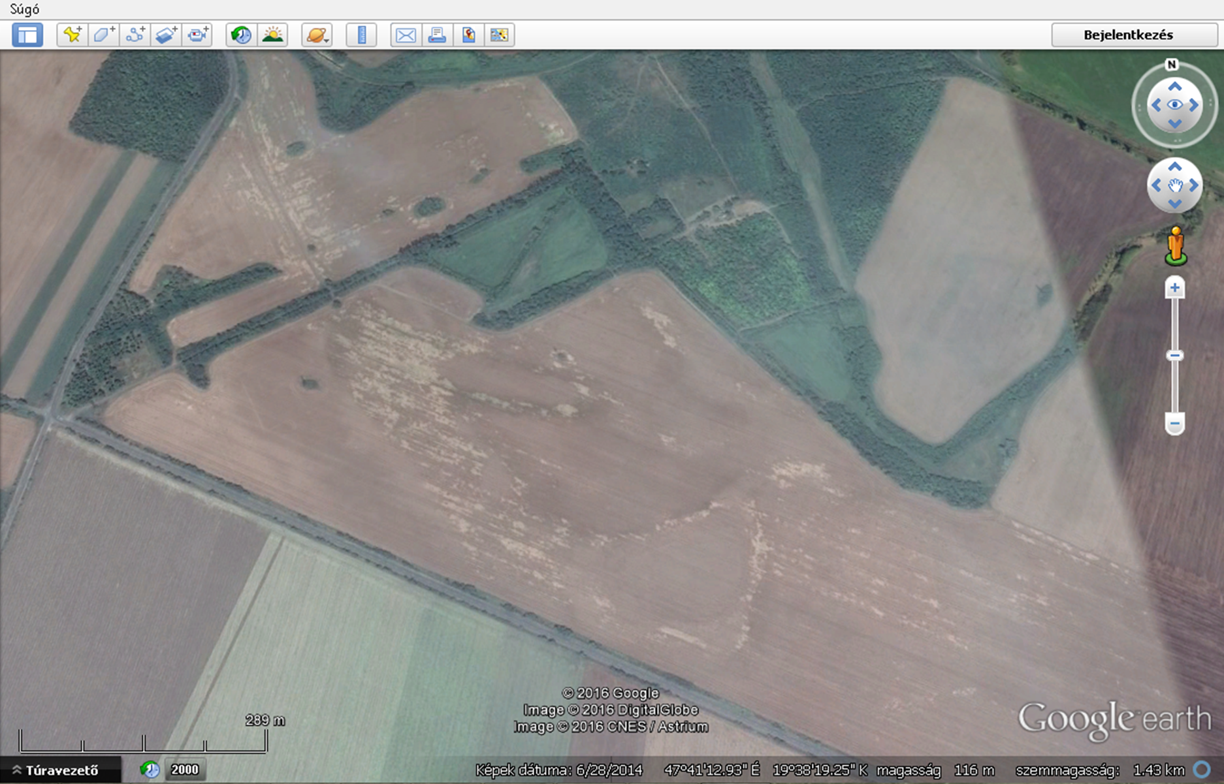
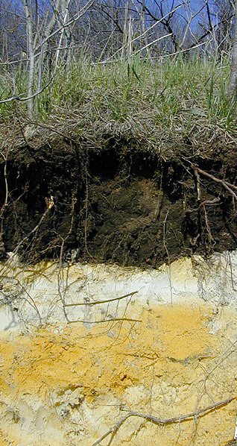
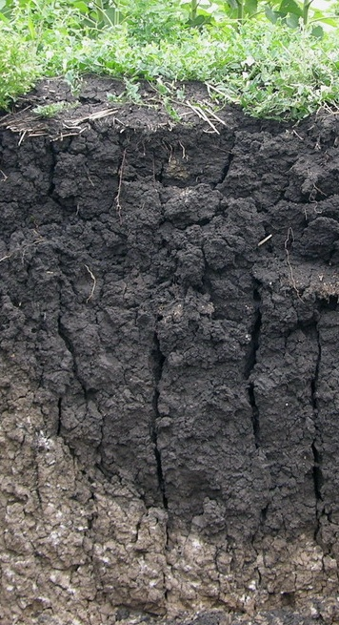
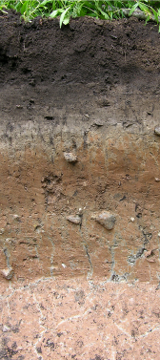
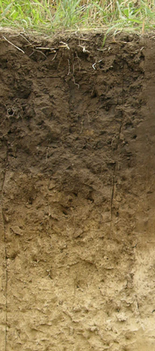
A talajok különbözők
A talajok térben is és időben is változatosak;
Területi változatosságukon túl fontos a mélységbeli tulajdonságaik ismerete is, funkcióik maradéktalan fenntartásához!

Slide 8
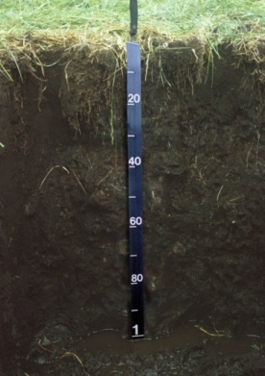
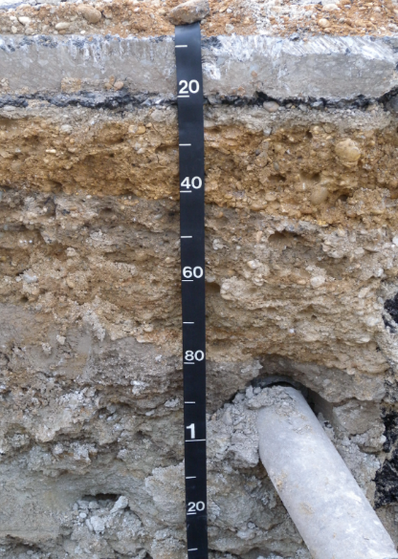
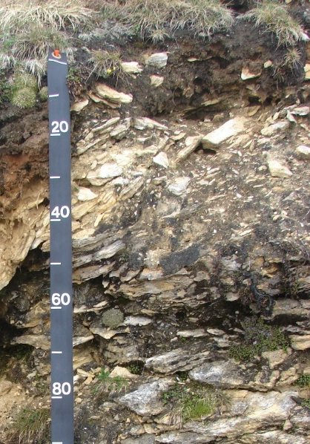
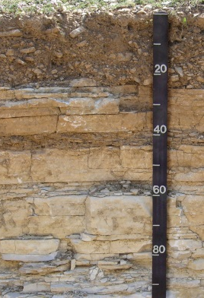
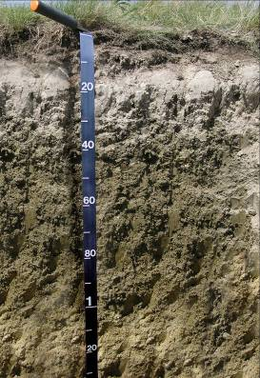
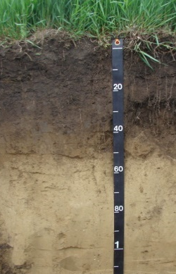
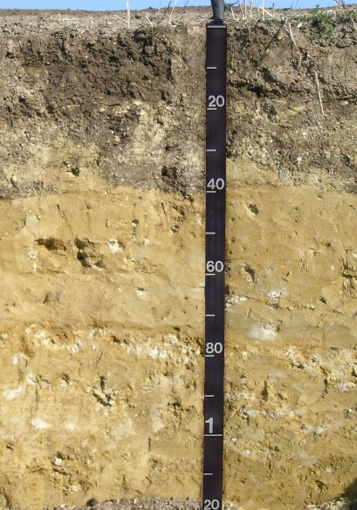
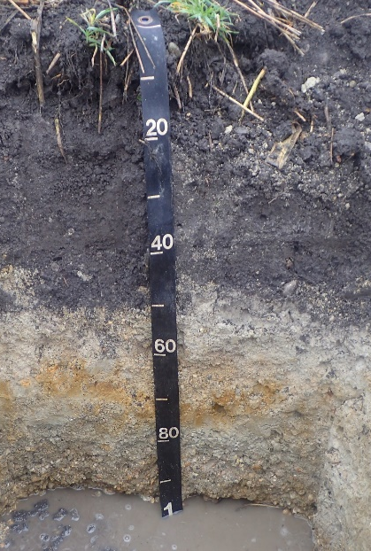
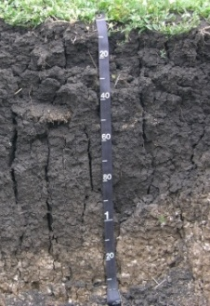
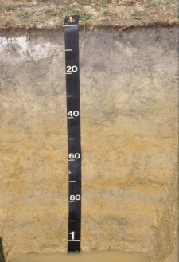
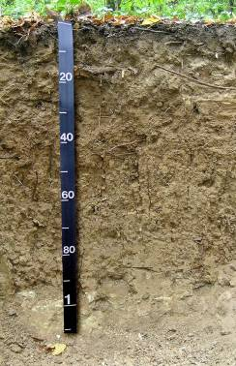
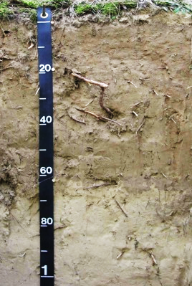
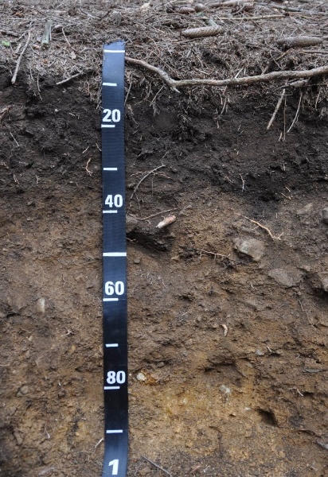
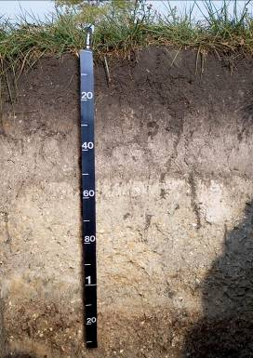
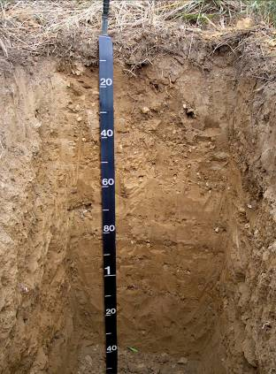
Egyszerűsített, képes határozókulcs a javasolt típusokhoz
Tőzeg szint vastagsága
> 40 cm
Láptalajok
Erőteljes
emberi
tevékenység
Antropogén talajok
Kemény kőzet
10 cm-en belül
Köves sziklás váztalajok
Összefüggő kemény
kőzet < 25 cm,
v. földesrész < 20%
Kőzethatású talajok
Na (ESP > 15) felhalmozódás
100 cm-en belül
Szolonyec talajok
Sötét, mély, humuszos bázistelített
Mezőségi talajok
CaCO₃ > 25%
felhalmozódás
50 cm-en belül
Karbonát talajok
Talajvízglejes színmintázat
50 cm-en belül
Réti talajok
Agyag > 30 %
duzzadás
repedezés
Duzzadó agyagtalajok
Só felhalmozódás (magas EC, pH)
50 cm-en belül
Szoloncsák talajok
Agyagfelhalmozódás
100 cm-en belül
Agyagbemosódásos
talajok
Durva (homokos) textúra
100 cm-ig
Homok talajok
Gyengén fejlett talajok
Barnaföldek
Rétegzettség
50 cm-en belül kezdődve
Hordalék talajok
Más, jellegtelen
talajok
Földeskopár

Slide 9
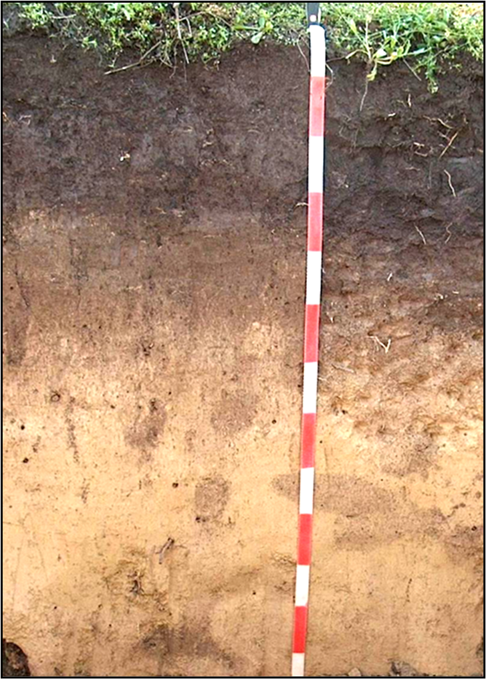
Talajlakó szervezetek jelentősége a talajban
Szervesanyag forrás a talajképződéshez; ???
A talajon, illetve a talajban felhalmozódó elhalt növényi maradványok, biomassza aprítása, lebontása, a talaj mélyebb szintjeibe keverése;
A szerves anyagban tárolt tápanyagok megkötése, illetve felvehető formába vitele;
Humuszosodás, humuszképződés folyamatának elősegítése;
A talaj ásványi és szerves anyagainak keverése;
Talajszerkezet képzés;
Víz- és nedvességgazdálkodási tulajdonságok fenntartása, javítása; járatok??
Számos egyéb folyamat, amik hozzájárulnak hogy talajain egészségesek és termékenyek legyenek.
Talajélet nélkül nincs talaj!

Slide 10
A humusz jelentősége a talajban
A talajra jellemző sötét színű szervesanyagok keveréke;
Humuszanyagok az elhalt és lebomló biomasszából képződnek,;
Bonyolult összetételű makromolekulák, kolloidok -nagy fajlagos felülettel és töltéssel rendelkeznek – erős víz és tápanyagmegkötő képességük van
Az egyik legfontosabb szerkezet képző, szerkezeti elem összetartó, ragasztó anyag;
Mennyiségét és minőségét nagymértékben befolyásolja az egykori és jelenlegi vegetáció, a klimatikus körülmények és a mindenkori gazdálkodás jellege, minősége;
Csupán néhány százalék mennyiségben tartalmaznak talajaink szervesanyagot, többnyire 1-5% közötti mennyiségben;
Kis mennyiségük ellenére nagyon fontos szerepet töltenek be a talajfunkciók maradéktalan ellátásában, a talajokat érő negatív hatások csökkentésében!

Slide 11
Humusz jelentősége a talajban - 1
Szín: a talajok színét főleg a szervesanyag határozza meg, így fontos szerepet játszik a talajok felmelegedésében;
Képes a tápanyag-ionokat megkötni és szükség esetén a talajoldatba visszaengedve felvehetővé tenni;
Nagy víztartó képesség: saját tömegük hússzorosának megfelelő mennyiségű nedvességet képesek megkötni, így kedvező vízgazdálkodási tulajdonságokat eredményeznek a talajban;
Fontos szerepet játszik a talajok tápanyagtároló és szolgáltató képességében.

Slide 12
Humusz jelentősége a talajban - 2
Többértékű fémionokkal stabil kapcsolatot alakít ki, így elősegíti a mikroelemek visszatartását a talajban;
A szerves és ásványi részecskék összekapcsolódása a legfontosabb szerkezetépítő folyamat;
Szerves molekulákhoz kapcsolódik serkentve a talaj bioaktivitását;
Vízben nem, vagy csak kis mértékben oldódik, nem mosódik ki a talajból.
A humusztartalom mélységi eloszlásának ismerete szükséges az okszerű, növénytermesztés megvalósításához!

Slide 13
Talajok szervesanyag, humusz tartalmának megőrzése, növelése
Talajkímélő művelési módok alkalmazása
Bolygatás, szántás, forgatás csökkentése, minimum- és no-till alkalmazása
Pozitív egyenlegű szervesanyag gazdálkodás
Talajpusztulási folyamatok mérséklése
Szármaradványok, szerves trágyák, szerves termésnövelő és talajjavító anyagok kijuttatása
Zöldtrágya növények alkalmazása

Slide 14
Talajok kémiai tulajdonságai, talajkémhatás
A kémhatás a talajoldat lúgos, közömbös vagy savas állapotára vonatkozik,, mely az oldatban lévő H⁺-ionok koncentrációjától függ.
Az egyik leggyakrabban mért talajparaméter
<4,5 pH erősen savanyú
4,5-5,5 pH savanyú
5,5-6,8 pH gyengén savanyú
6,8-7,2 pH közömbös
7,2-8,5 pH gyengén lúgos
8,5-9,0 pH lúgos
>9,0 pH erősen lúgos
Notes:
Van pH mérés videó 3 db, és caco3 videó is 3 db

Slide 15
Kémhatás jelentősége
Bevezetése forradalmi volt a különböző talajproblémák megértésében;
Összefüggésben van a talaj CaCO_{3,} H⁺ és Al³⁺, továbbá a Na⁺ ion mennyiségével;
Meghatározza a gazdasági növények fejlődését, termésbiztonságát, termésmennyiségét;
Befolyásolja a tápanyagok felvehetőségét, mozgását a talajban;
Meghatározza a talajok biológiai aktivitását;
Hatással van a talajok szerkezetére, vízgazdálkodási tulajdonságaira;
A talaj kémhatás mélységi megjelenésének ismerete szükséges az okszerű növénytermesztés megvalósításához!

Slide 16
Talajmeszezés
Ca tartalmú talajjavító anyagokkal szabályozni lehet a talajok kémhatását mely során:
Javul a talajszerkezet;
Javul a vízbeszivárgás, nedvesség tárolás;
Számos tápelem felvehetősége nő;
Al³⁺ toxicitás csökken;
Mikrobiális aktivitás nő;
Termékenység nő;

Slide 17
Talajok sótartalma
Természetes vagy emberi hatásokra a talajokban megnövekedhet a vízben oldható sótartalom, mely Magyarországon gyakori probléma.
A nagy vízben oldott sótartalom kedvezőtlenül befolyásolja a talajok kémiai, fizikai, biológiai tulajdonságaikat, ezáltal romlik a talajok szerkezete, vízbefogadó és raktározó képessége, a nagy sótartalom csökkenti a felvehető víz mennyiségét és hátráltatja a növények fejlődését, növekedését.
Sótartalom | Növényekre gyakorolt hatás
<0,05%, Só csak nyomokban | Termesztett növények nem érzékenyek rá
0,05-0, 15%, Gyengén szoloncsákos | Sóérzékeny növények nem termeszthetők
0,15-0,40%, Szoloncsákos | Kevés sótűrő növény viseli el
>0,40%, Erősen szoloncsákos | Kultúrnövény nem termeszthető benne

Slide 18
Talajok színe utal (??)
a talajok szervesanyag tartalmára,
nedvességi állapotára,
vízgazdálkodási tulajdonságaira,
ásványi összetételre,
kiválások, bevonatok elkülönítésére.

Slide 19
Talajok szilárd fázisának tulajdonságai
A talajok szilárd fázisában igen sokféle méretű építő elem található, a néhány száz nanométeres (kolloid) részecskéktől kezdve egész a pár cm-es kőzettörmelékekig.
A különböző nagyságú szemcsék minősége, mennyisége és egymáshoz viszonyított aránya befolyásolja a talajok kémiai, fizikai és biológiai, továbbá vízgazdálkodási tulajdonságait, azáltal a talajok termékenységét is.

Slide 20
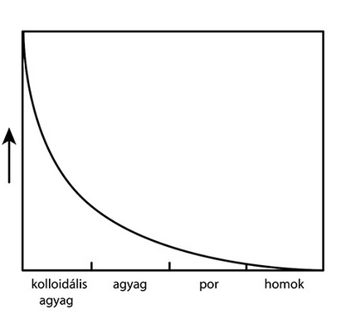
A talajok fizikai félesége és jelentőségük
A talajt alkotó ásványi szemcsék méretfrakcióinak arányát fejez ki. EGYszerűbben
Stabil (csak hosszú idő alatt változó) talajtulajdonság,
Minél kisebb a szemcseátmérő annál nagyobb fajlagos felület, így a hozzá kapcsolódó egyéb tulajdonságok is növekednek,
Meghatározza a talajok vízgazdálkodási, szerkezetképződési, kémiai és biológiai tulajdonságait, továbbá a levegő-, hő- és tápanyag-gazdálkodását, ezáltal egy adott talaj termékenységét.
Meghatározza a szemcsék közötti jellemző pórusátmérőt, illetve ezek eloszlását
A fizikai féleség mélységi eloszlásának ismerete szükséges az okszerű növénytermesztés megvalósításához!
Fajlagos felület, ionmegkötő képesség, vízmegkötő képesség
Notes:
Van videó – szerkeszteni kell, vagy újat csinálni

Slide 21
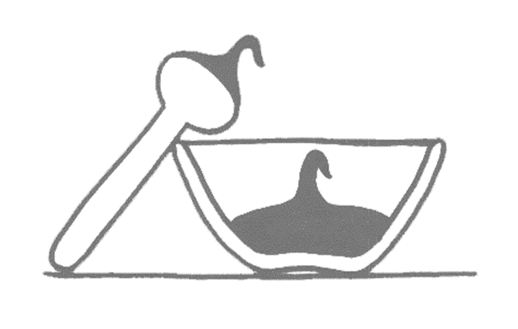
Fizikai féleség laboratóriumi jellemzése: Arany-féle kötöttségi szám (K_{A})
Az Arany-féle kötöttségi szám az a cm³-ben kifejezett vízmennyiség, amelyet 100 g légszáraz talajhoz kell adagolni az ún. „fonalpróba” eléréséig.

Slide 22
A laboratóriumból kapott eredmények értékelése, a kötöttségi számokhoz tartozó fizikai féleség értékek
Fizikai talajféleség | Arany-féle kötöttségi szám K_{A}
Durva homok | < 25
Homok | 25 - 30
Homokos vályog | 30 - 37
Vályog | 37 - 42
Agyagos vályog | 42 - 50
Agyag | 50 - 60
Nehéz agyag (vagy szikes agyag) | 60 <

Slide 23
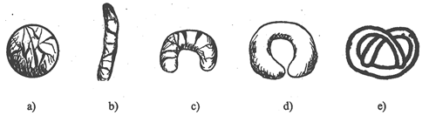
Talajok fizikai féleségének terepi meghatározása - gyúrópróba
homokos vályog; vályog; iszap; agyagos vályog; agyag
Notes:
Ide van videó homok, vályog, agyag – szerkeszteni kell vagy új kell

Slide 24
Talajszerkezet
A talajszerkezet a talajt felépítő szerkezeti elemek összessége. A szerkezeti elemek az egyedi szemcsék kötőerők és kötőanyagok általi összekapcsolódásával jönnek létre, különböző méretben és formában.
A szerkezeti elemek kialakításában legfontosabb kötőanyagok:
humusz,
agyag,
CaCO₃,
állati – növényi élettevékenységekhez tartozó melléktermékek, gombafonalak, nyálkák stb.

Slide 25
A genetikai vagy morfológiai talaj szerkezet ??
Szerkezet nélküli talaj
Jellemző formájú aggregátumokat nem lehet felismerni
Különálló szemcsék
Tömődött / cementált talaj
Oka a homokos szövet vagy a túlművelés
Szerkezetes talaj
Már kisebb nyomóhatásra jellemző, egymáshoz hasonló formájú stabil aggregátumokra esik szét.

Slide 26
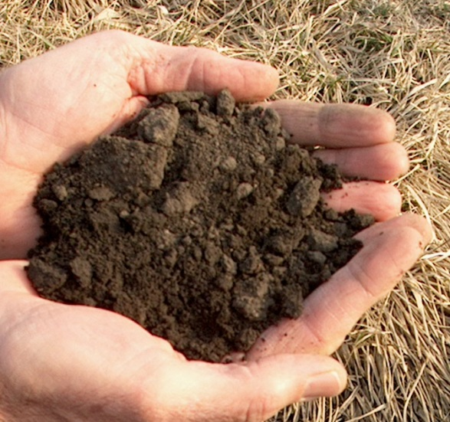
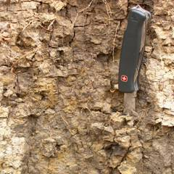
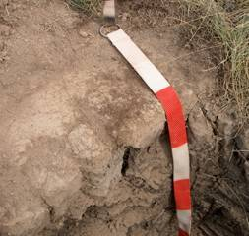
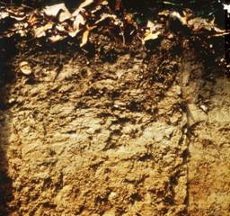
A talajok szerkezeti elemeinek típusai
morzsás szemcsés diós (poliéderes)
hasábos oszlopos lemezes
Notes:
Van videó – szekeszteni kell, vagy új kell

Slide 27
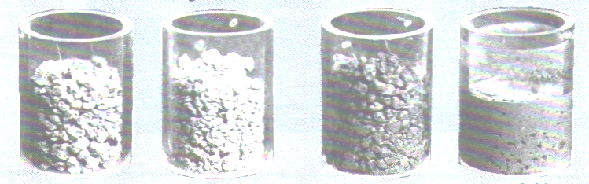
Az agronómiai talajszerkezet
a talaj termékenység szempontjából kedvező aggregátum-állapot és elrendeződés, a szerkezeti elemek vízzel és művelő eszközökkel szembeni ellenállósága.
Nedvesítés előtt
Nedvesítés után
szervesanyag
sok kevés
szervesanyag
sok kevés

Slide 28
A talajszerkezet jelentősége
Meghatározza a talajok mechanikai, vízgazdálkodási, beszivárgási, kémiai, ionkötő, levegő-, hő- és tápanyag-gazdálkodási, biológia tulajdonságait, a porozitást, talajpusztulással szembeni ellenálló képességét, a talajművelést.
A nem megfelelő művelés hatására a szerkezet leromlik, a szerkezeti elemek összetörnek, a talaj porosodik, melynek hatására csökken a beszivárgás és a vízkapacitás, miközben nő az aszályérzékenység és a túltelített állapotok kialakulásának esélye.
Menetszám csökkentésével, talajvédő művelési módok alkalmazásával, illetve szervesanyag bevitellel és a mikrobiológiai aktivitás növelésével javítható.

Slide 29
Térfogattömeg és a sűrűség
Térfogattömeg: egységnyi térfogatú, bolygatatlan abszolút száraz talaj tömege (g/cm³ ), jellemző értéke: 1,1-1,6 g/cm³.
Sűrűség: egységnyi térfogatú, hézagmentes, teljesen tömörített abszolút száraz talaj tömege (g/cm³ ), jellemző értéke állandó: 2,65 g/cm³.
A térfogattömeg változó talajtulajdonság, vegetációs időszakon belül is jelentősen változik. A sűrűség állandó tulajdonság!
Notes:
Videó a tréfogattömeg mintavételről, ezt bárki meg tudja tenni kell hozzá efgy üres konzervdoboz – videót szerkeszteni kell!

Slide 30
Általános kapcsolat a térfogattömeg és a gyökérnövekedés között a talaj fizikai félesége alapján
Fizikai féleség | Ideális térfogattömeg (g/cm³) | A gyökérnövekedést esetlegesen befolyásoló térfogattömeg érték (g/cm³) | A gyökérnövekedést akadályozó térfogattömeg érték (g/cm³)
homok, vályogos homok | < 1.60 | < 1.69 | > 1.80
homokos vályog, vályog | < 1.40 | < 1.63 | > 1.80
homokos agyagos vályog, vályog, agyagos vályog | < 1.40 | < 1.60 | > 1.75
iszap, iszapos vályog | < 1.30 | < 1.60 | > 1.75
iszapos vályog, iszapos agyagos vályog | < 1.40 | < 1.55 | > 1.65
homokos agyag, iszapos agyag, néhány agyagos vályog (35-45% agyagtartalom) | < 1.10 | < 1.49 | > 1.58
agyag (>45% agyagtart.) | < 1.10 | < 1.39 | > 1.47

Slide 31
A talajok pórustere
A szilárd részek által ki nem töltött rész a talajban.
Ideális esetben a szilárd rész és a pórustér aránya 50:50%.
A pórustér kiszámítható a következő képlettel:
Térfogattömeg
P % = ( 1 - ------- ) * 100 (%)
Sűrűség

Slide 32
Tömődött, nagy térfogattömeg, kis pórustér
Nem tömődött, ideális térfogattömeg, pórustér
Talajszemcse
Levegő
Víz

Slide 33
Térfogattömeg jelentősége
Változó talajtulajdonság.
Meghatározza a talajok: mechanikai, vízgazdálkodási, kémiai, ionkötő, levegő-, hő- és tápanyag-gazdálkodási, biológia tulajdonságait, a porozitást, talajpusztulással szembeni ellenálló képességét, a talajművelést.
A térfogattömeg mélységi eloszlásának ismerete szükséges az okszerű, növénytermesztés megvalósításához!

Slide 34
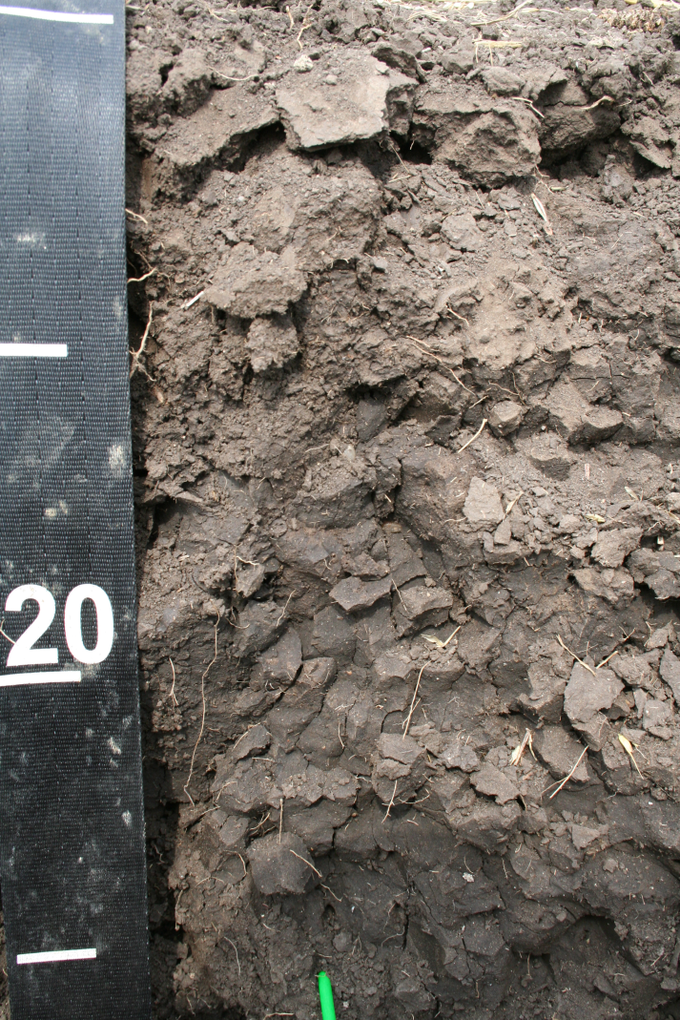
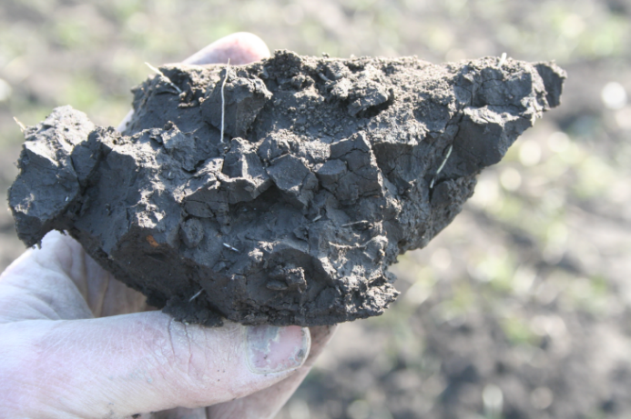
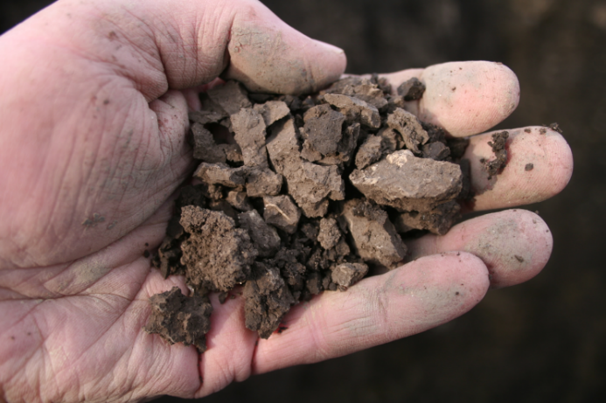
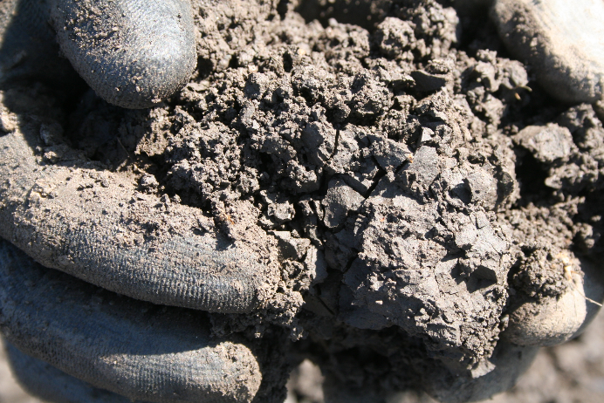
Túlművelés hatására kialakuló szerkezeti leromlás magas? térfogattömeg, alacsony? porozitás

Slide 35
Talajok nedvességgazdálkodási tulajdonsága
Összefügg a talaj termékenységével;
Megszabja a termesztett növények víz- és levegőellátottságát;
Befolyásolja a biológiai aktivitást;
Meghatározza a tápanyagfelvételt;
Meghatározza a művelhetőséget;
Előrevetíti a különböző beavatkozások lehetőségét, szükségszerűségét.

Slide 36
A talajok nedvességállapotának jelentősége
Talajművelés optimális idejének megválasztása;
Optimális tápanyag felvétel;
Kiegyensúlyozott biológiai élet;
Az öntözés idejének, az öntözővíz mennyiségének és az öntözés intenzitásának helyes megválasztása;
Klímakár csökkentés.

Slide 37
A nedvességgazdálkodását befolyásoló talajtulajdonságok
Humusz mennyisége, a humuszos szintek mélysége;
Talajok kémiai tulajdonságainak változása;
Talajok fizikai félesége, és azok változása a mélyebb szintekben;
A talajok szerkezetessége a felszíni és felszín alatti szintekben;
Tömörödöttség, a térfogattömeg értékek változása a talajban;
Pórustér mennyisége és változása, mind a felszíni és felszín alatti szintekben.

Slide 38
Talajok nedvességtartalma és a vízkészlettípusai
Kifejezhető g-ban, tömeg %-ban, térfogat %-ban, illetve mm-ben.
Holtvíz: a talajnedvesség azon része amit a növények már nem képesek felvenni a talajból,
Felvehető vízmennyisége (diszponibilis víz): a növények által hozzáférhető nedvesség mennyisége,
Maximális víztelítettség: vízzel telített talaj – megegyezik a pórustérrel
Szabadföldi vízkapacitás: az a vízmennyiség, amit a talaj a gravitációval szemben visszatartani képes.

Slide 39
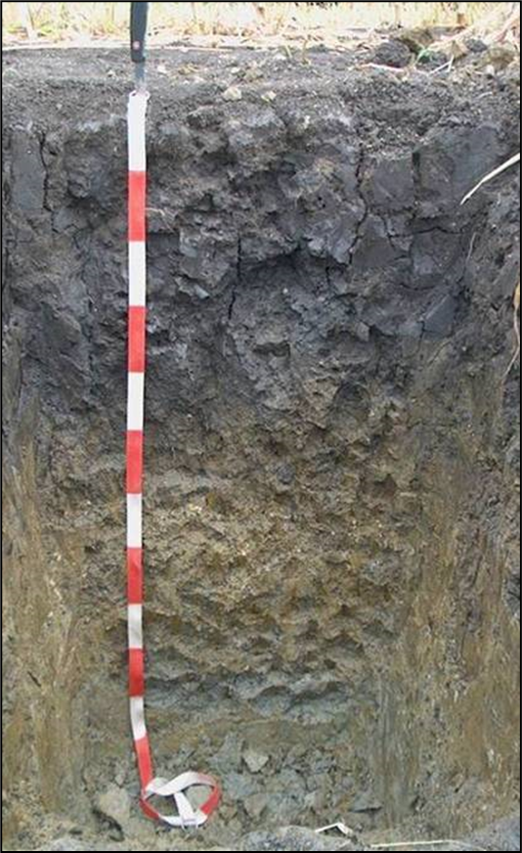
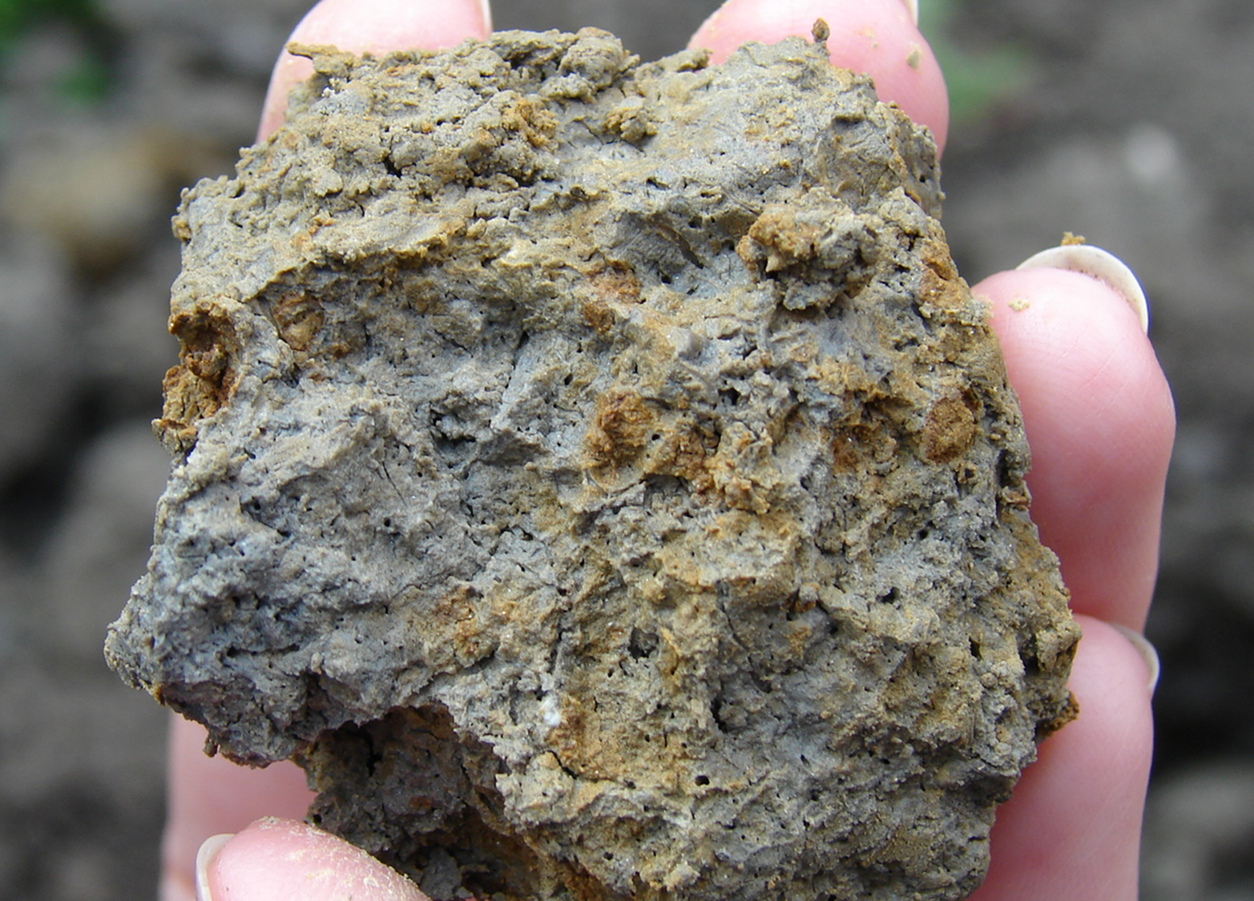
A talajvíz időszakos jelenlétének felismerése a szelvényben
Szürke szín, vagy szürkében vörös foltosság

Slide 40
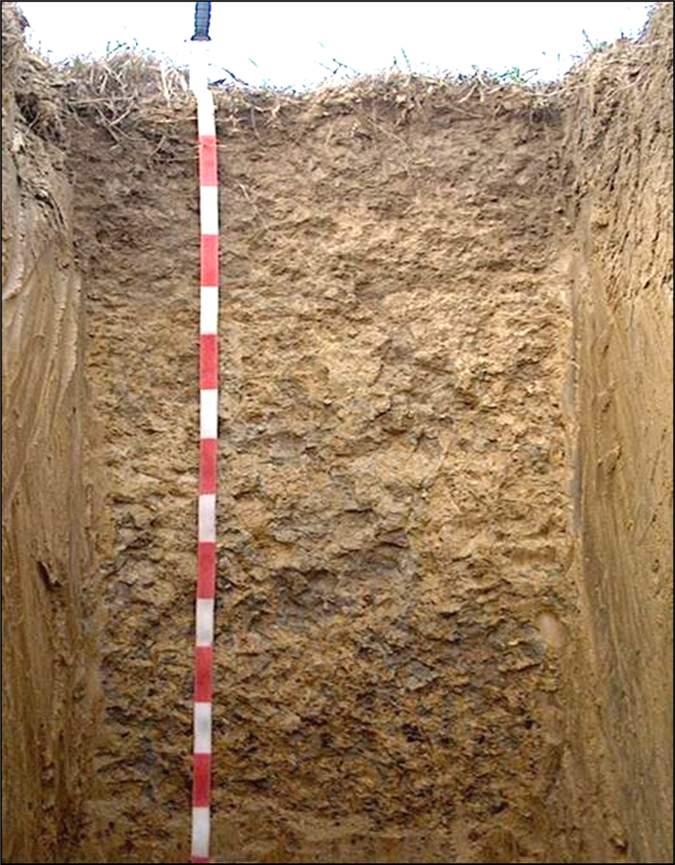
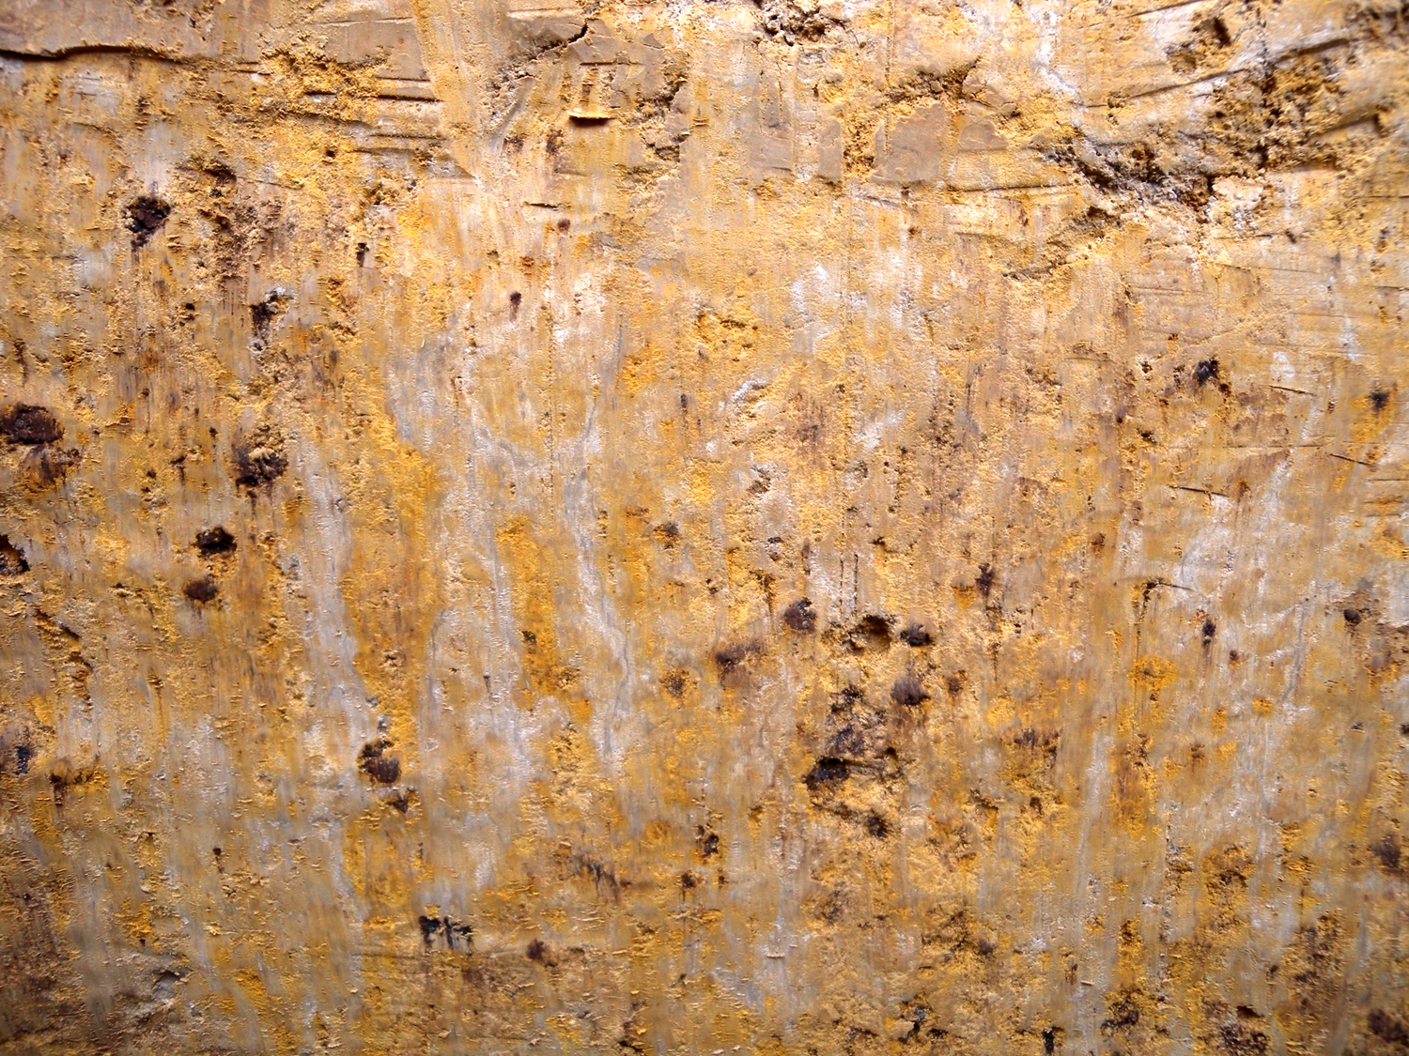
Pangóvíz jelenlétének felismerése a szelvényben
Szürkülő, fakuló szín a törésfelszíneken a talajanyag színéhez képest, illetve a szántott réteg egészében

Slide 41
Talajvédő művelési módok
Kiemelt cél a szerkezeti leromlás elkerülése, szerkezetjavítás, pórustérfogat és beszivárgás növelés, anaerob állapotok elkerülése, szervesanyag tartalom növelése és a mikrobiológiai aktivitás fokozása
Eszközök
  Mulcshagyó művelés – védi a felszínt, gátolja a csepperóziót, akadályozza a felszín eliszapolódását, kérgesedést, csökkenti a párolgást,
  Szármaradvány gazdálkodás és talajvédő művelés, szerves anyag forrás a mikróbáknak, a szerkezetépítésnek, a tömörödött talaj porozitásának növelése,
  Takaró növények és köztes vetés alkalmazása az állandó talajfedés biztosítására - szerves anyag forrás a mikróbáknak, a szerkezetépítésnek, gyökérjáratok képzése a beszivárgás elősegítésére, porozitás növelés, vízkapacitás növelés, csepperózió elleni védelem,
  Szervesanyag bevitel, trágyázás, zöldtrágyázás,
  Sávos művelés a domboldalra merőlegesen, eltérő kultúrák lejtőre merőleges sávjainak kialakítása,
  Szintvonalas művelés, vagy a lejtő irányával minél nagyobb szöget bezáró művelés,
  Füvesített, eróziónak ellenálló vízelvezető sávok kialakítása a táblán belül,
  A felszín bolygatásának csökkentése:
    Menetszám csökkentés
    Csökkentett guminyomás, ikerkerekes, lánctalpas traktorok alkalmazása
    Direkt vetés
    Forgatás nélküli művelés

Slide 42
Talajmintázás, mintázási egységek kialakítása
18. Helyspecifikus tápanyag-gazdálkodás - Dr. Láng Vince

Slide 43
Talaj adatbázisok létrehozása
A táblán belüli változatosság megismerése nélkül nem tudunk hatékonyan gazdálkodni. Mire figyeljünk, honnan kapunk információt?
  Műholdfelvételek, légifotók (pl. Google Earth, Mepár) – több időpontban készített felvételek mutatják a táblán belüli változatosságot
  Domborzatmodellek (pl. RTK-s gépek magassági adatai), térképek alapján jellemezhető a domborzat, ami nagyon meghatározó a talajtulajdonságokban, keressük az kiemelkedő magaslatokat, mélyedéseket,
  Vízállásos, vízösszefolyásos, aszályérzékeny területek foltjai
  Eltérő színű talajfelszínek
  Talajtani mintavételezési adatok hozzárendelése az eltérő foltokhoz
  Ássunk szelvényeket a jellemző pontokon
  Labortóriumi vizsgálati eredmények
  De legjobb, ha szakemberhez fordulunk!

Slide 44
Laboratóriumi talaj vizsgálati jegyzőkönyv
Alap vizsgálat
Elvégzett alap talajtulajdonságok:
kémhatás pH(H₂O),
kötöttségi szám (K_{A}),
összes karbonát tartalom (CaCO₃ %) vagy hidrolitos aciditás (y1),- erről nem szó még
vízben oldható összes sótartalom (%),
humusztartalom (%),

Slide 45
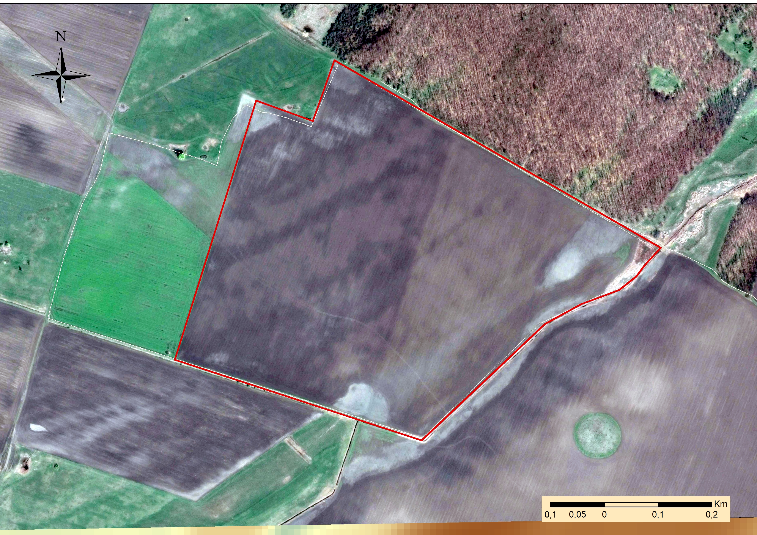
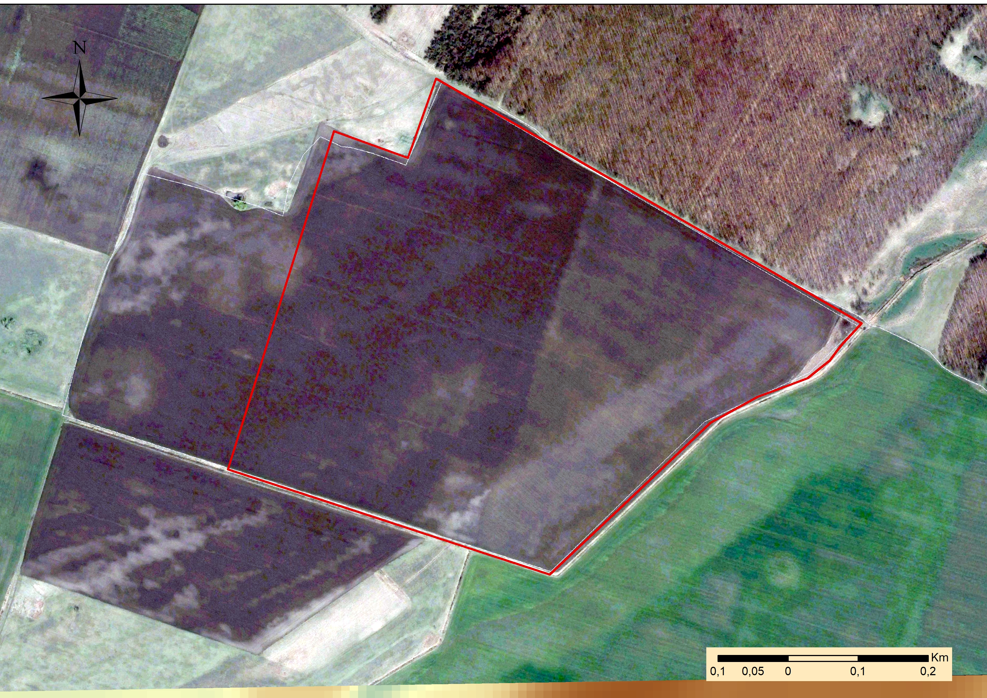
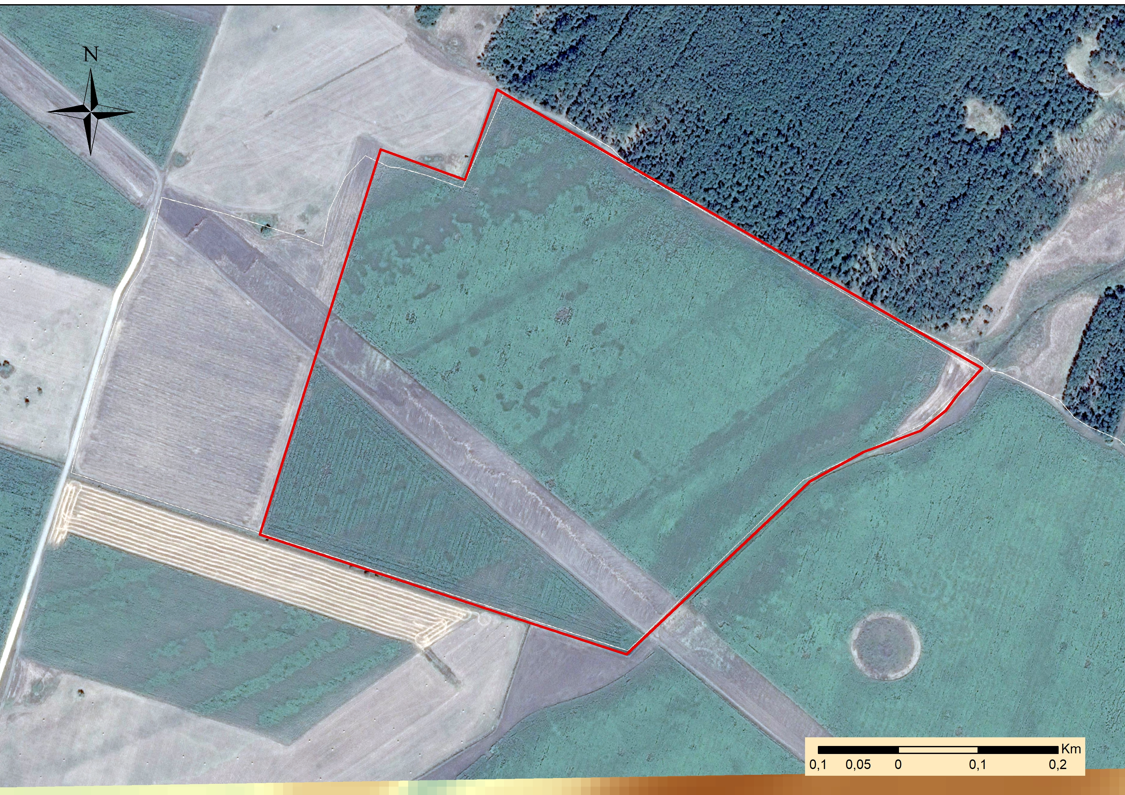
Idősoros műholdképek
Megfigyelhetők a visszatérő talaj és növénymintázatok

Slide 46
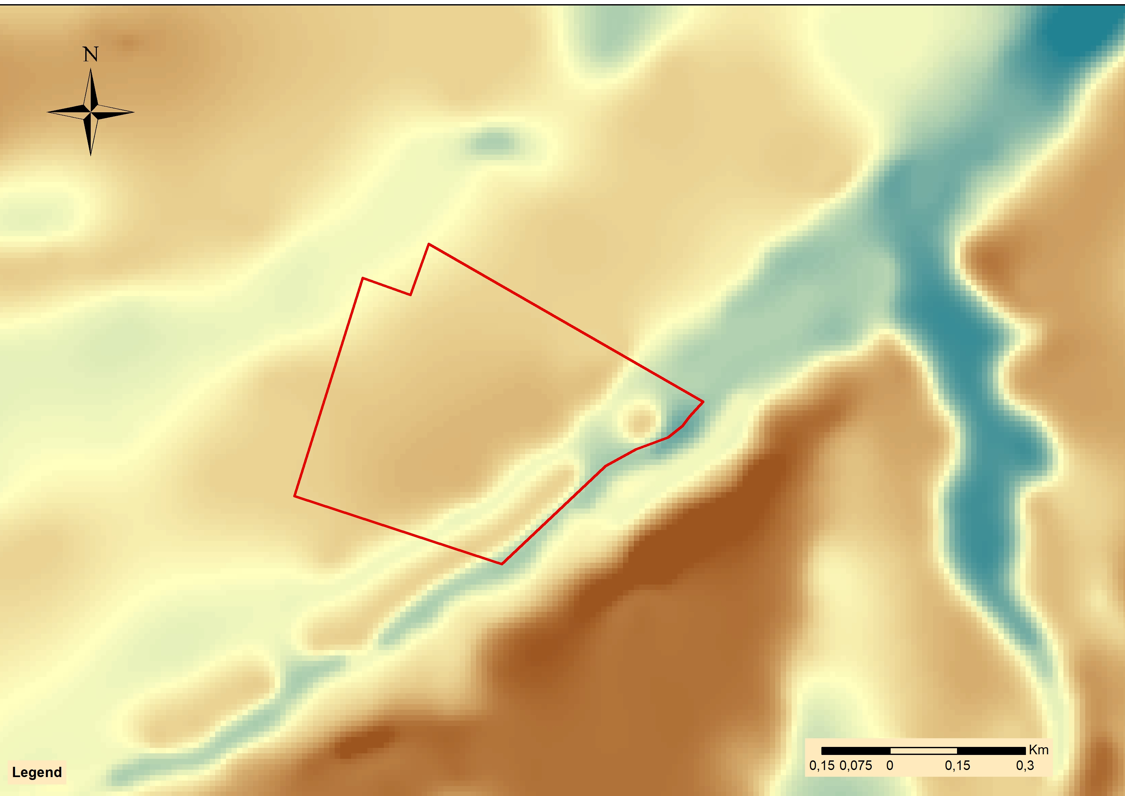
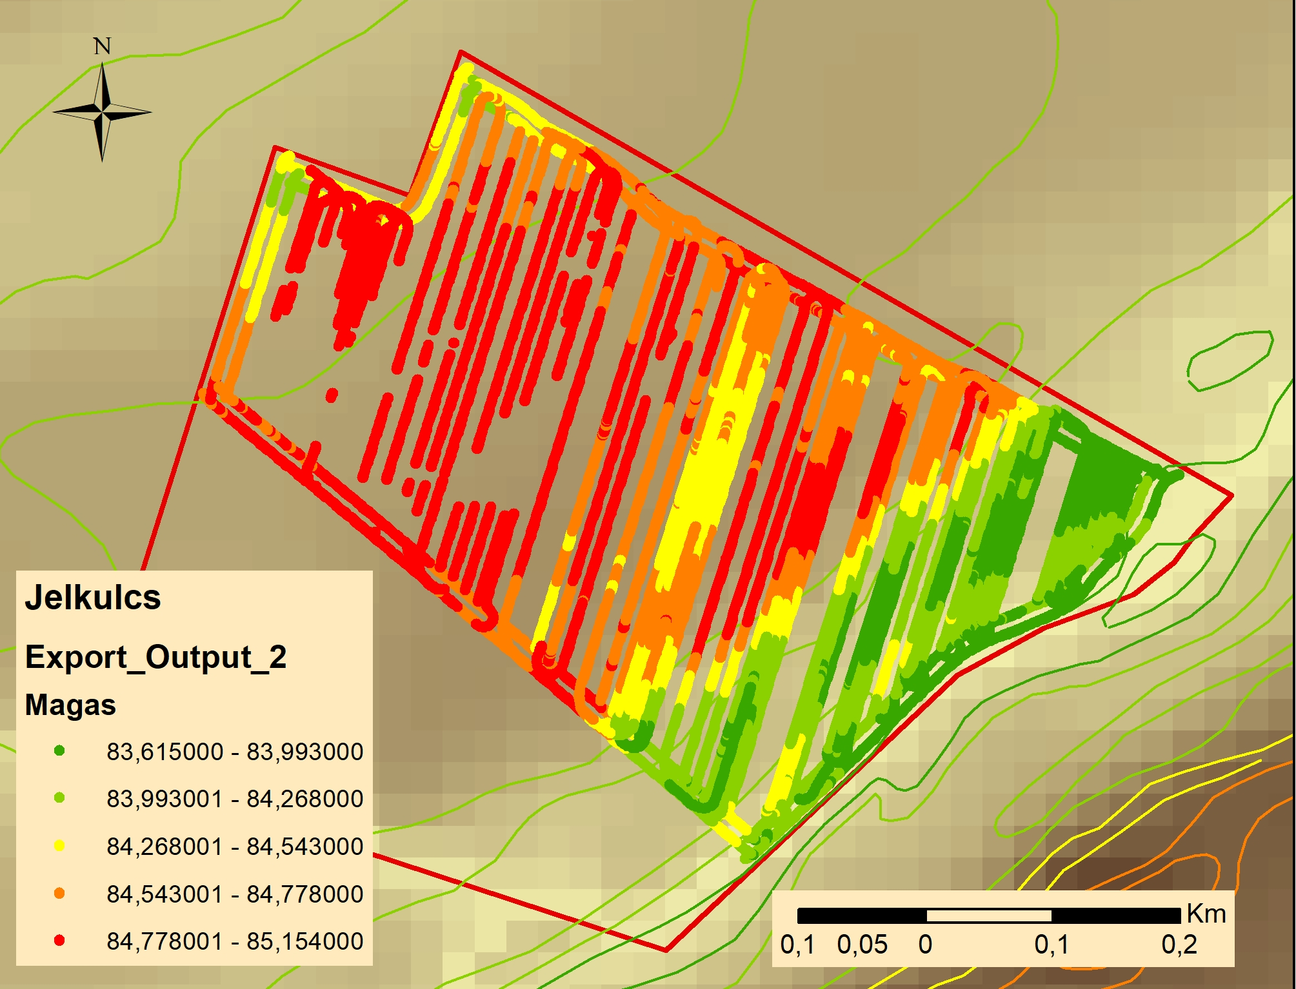
Domborzatmodellek
Amit a domborzat magyaráz… mikromélyedések, magaslatok. Pár 10 cm is számít!

Slide 47
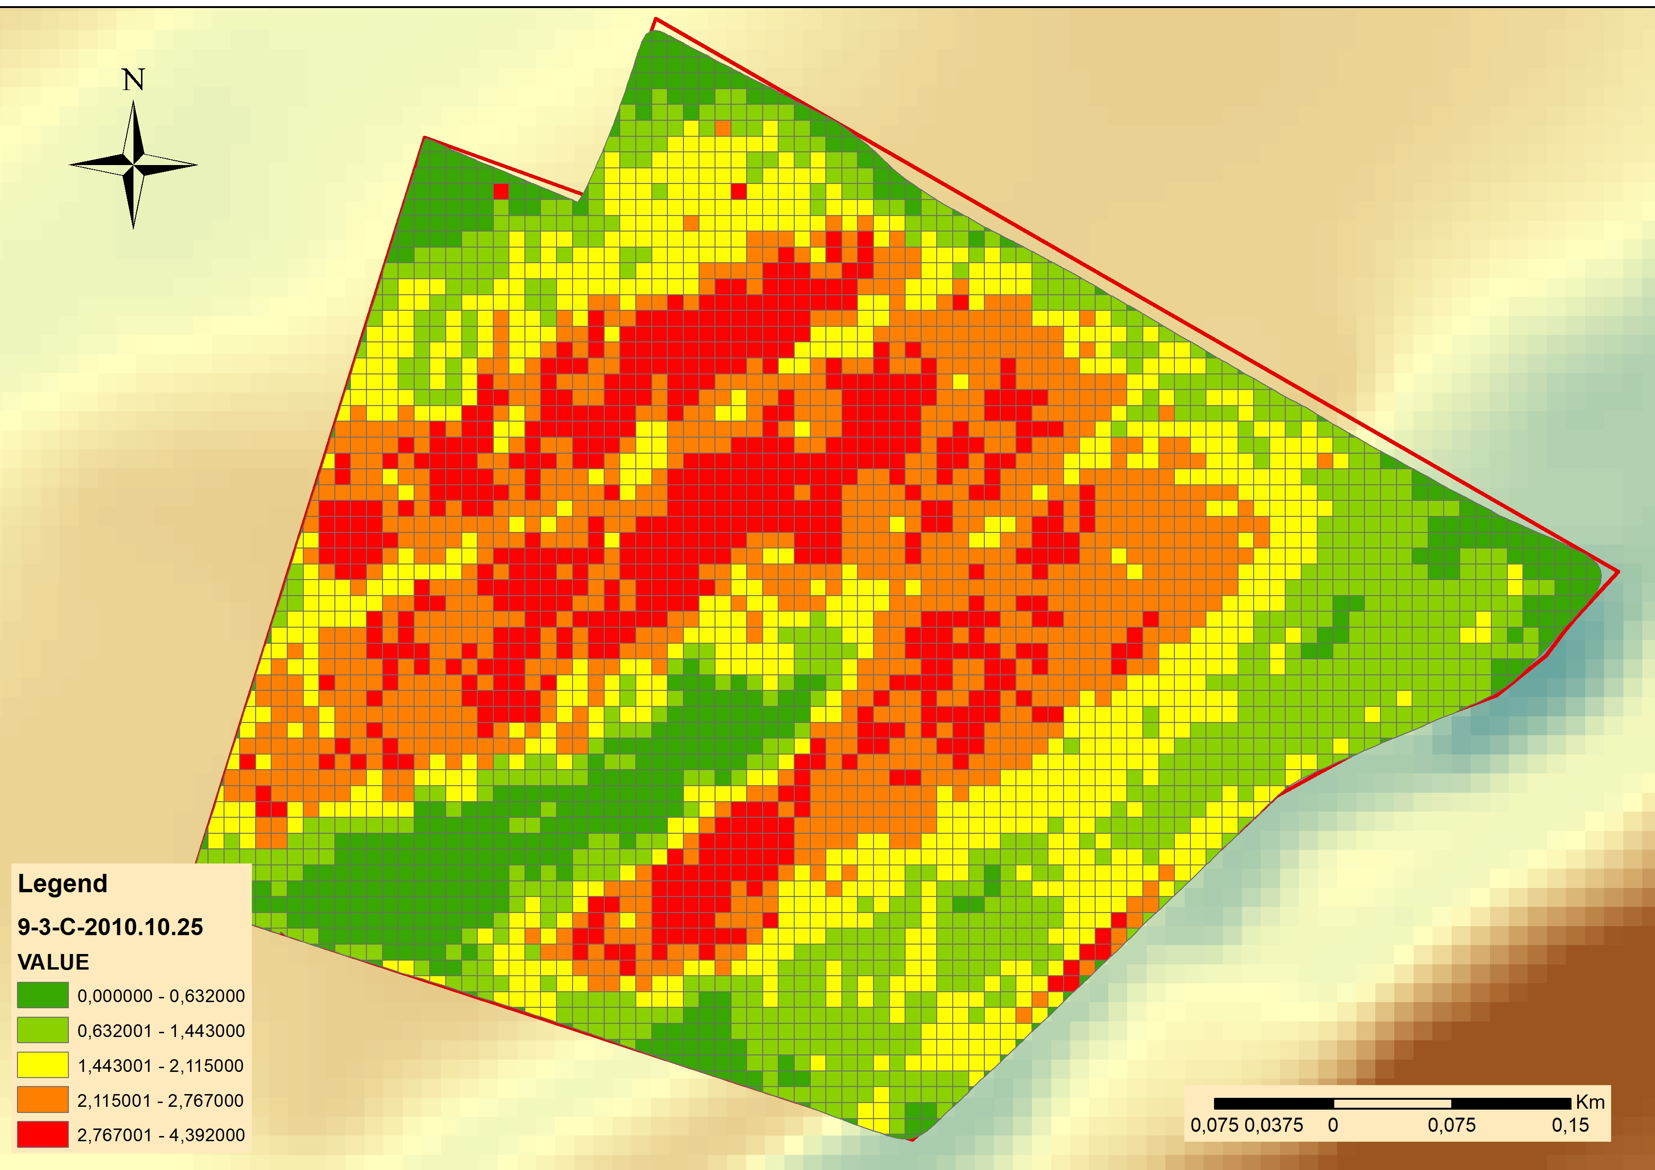
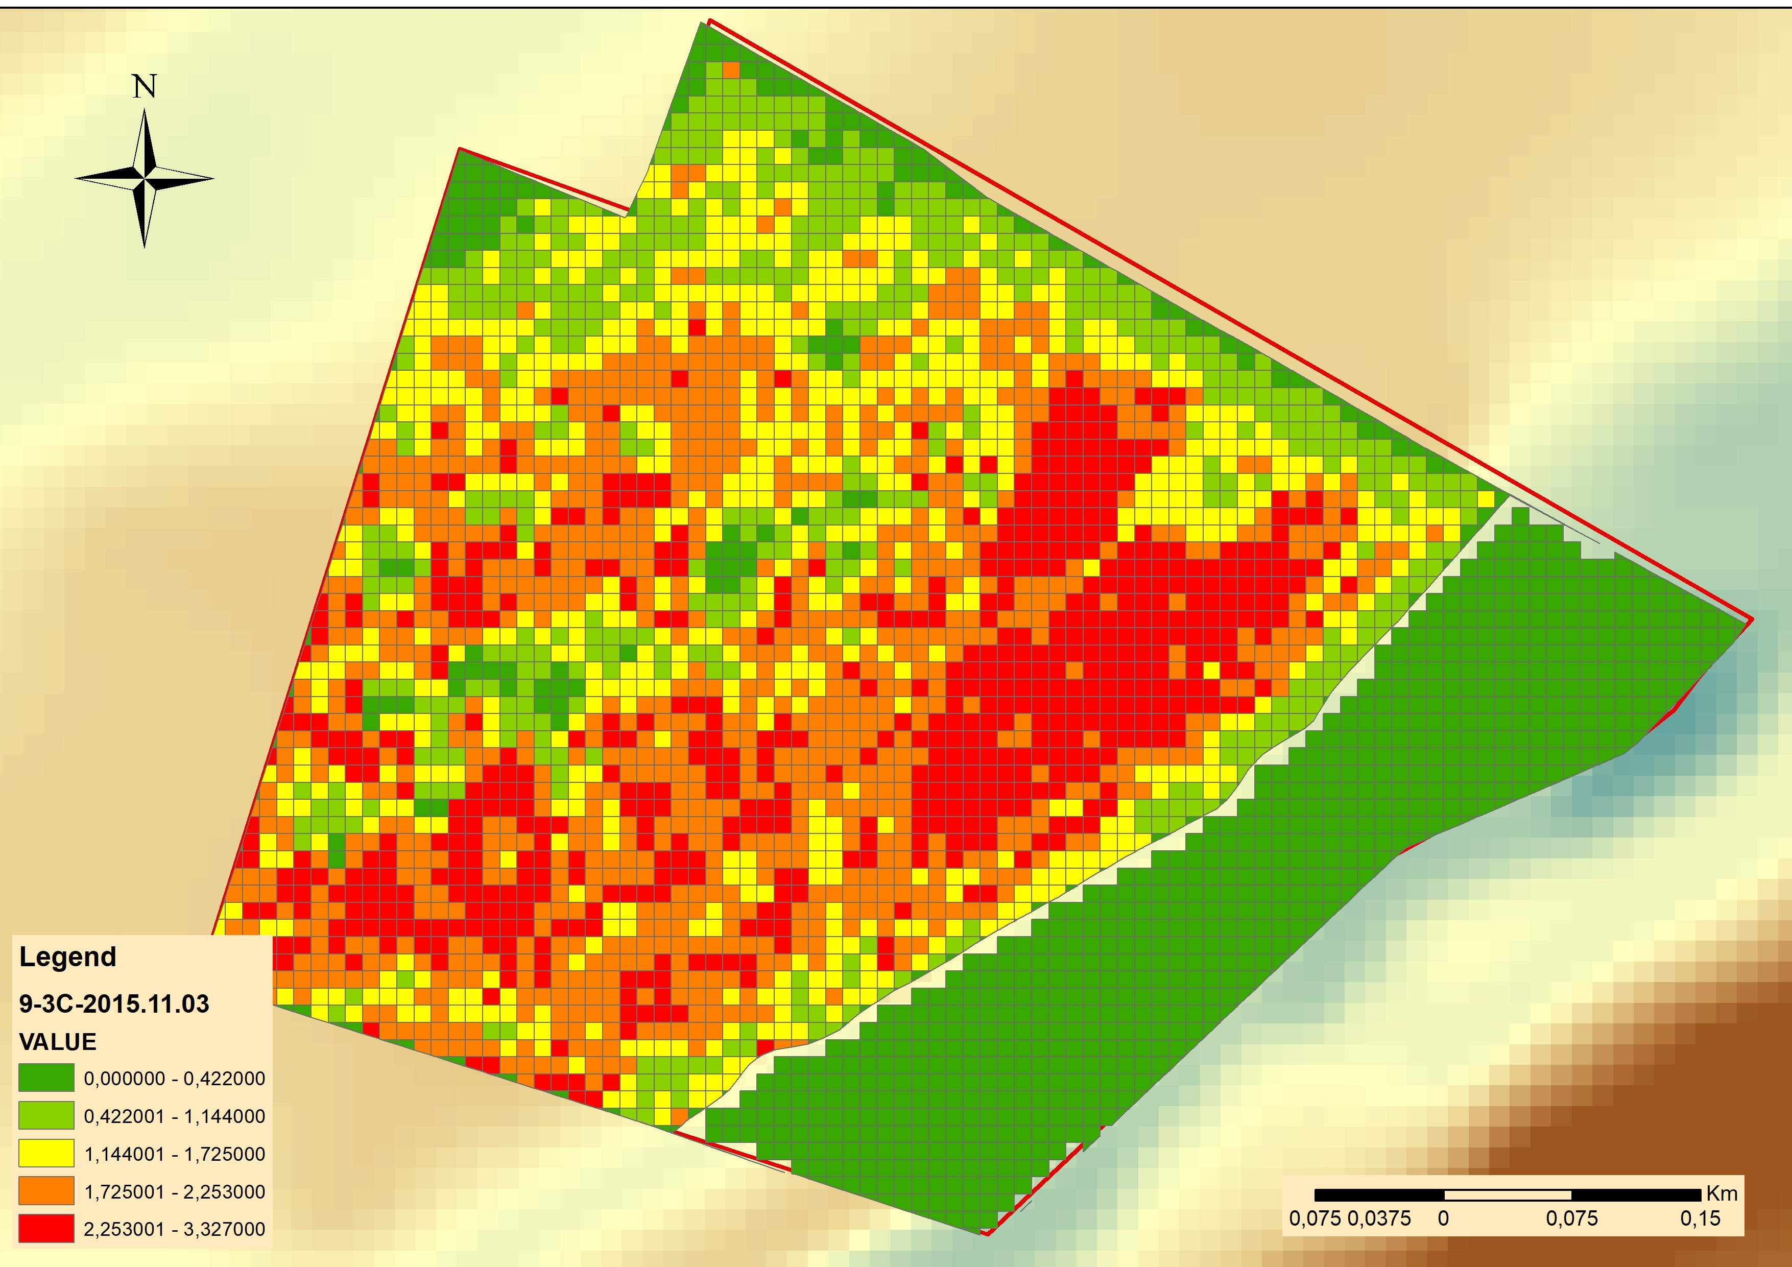
Vessük össze a hozamtérképekkel, biomassza adatokkal
DE!!! Figyeljünk az évjárati hatásokra
Hozamtérkép

Slide 48
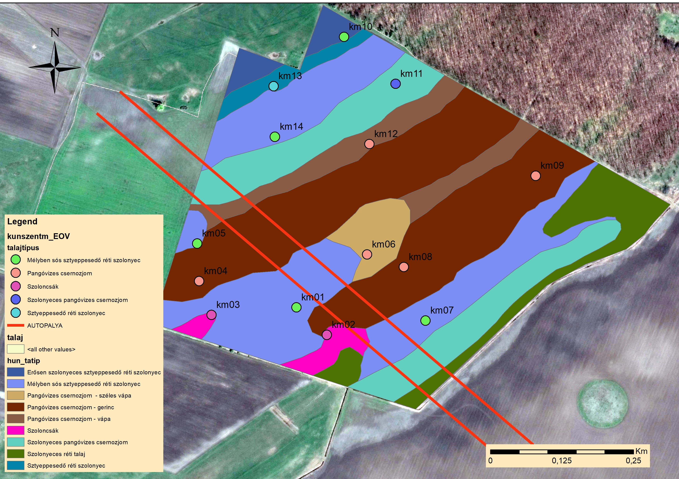
Értsük meg a tábla működését!
Csak a szelvények genetikája segíthet! ???
A talaj tulajdonságai nagyon sok mindent magyaráznak!
Vessük össze a talajfoltokat a domborzattal, hozamtérképpel, növényállománnyal

Slide 49
Alternatív megközelítések – mire?
Eljárások
  Műholdas vegetációs indexek, NDVI
    Időjárás és agrotechnikai függő, egy vegetációs időszakon belül is hatalmas változások
  Talajellenállás, vezetőképesség, mágneses permeabilitás, dielektromos állandó vagy permittivitás – VERIS, EM38, Földradar
    A talajok elektromágneses jellemzőinek meghatározásában a legfontosabb tényező a talaj pillanatnyi nedvességtartalma, ami számos talajtulajdonsággal, (humusztartalom, agyagtartalom, porozitás, stb.) mutat erős összefüggést! Nagyon hasznos és jó adatok a térképezésben, de nem talajtérképek! A talajnedvességet jelző pillanatfelvételek, melyek teljesen más képet mutatnak száraz és nedves talajok esetén (eső után 1, 5, 10, 20 nappal)

Slide 50
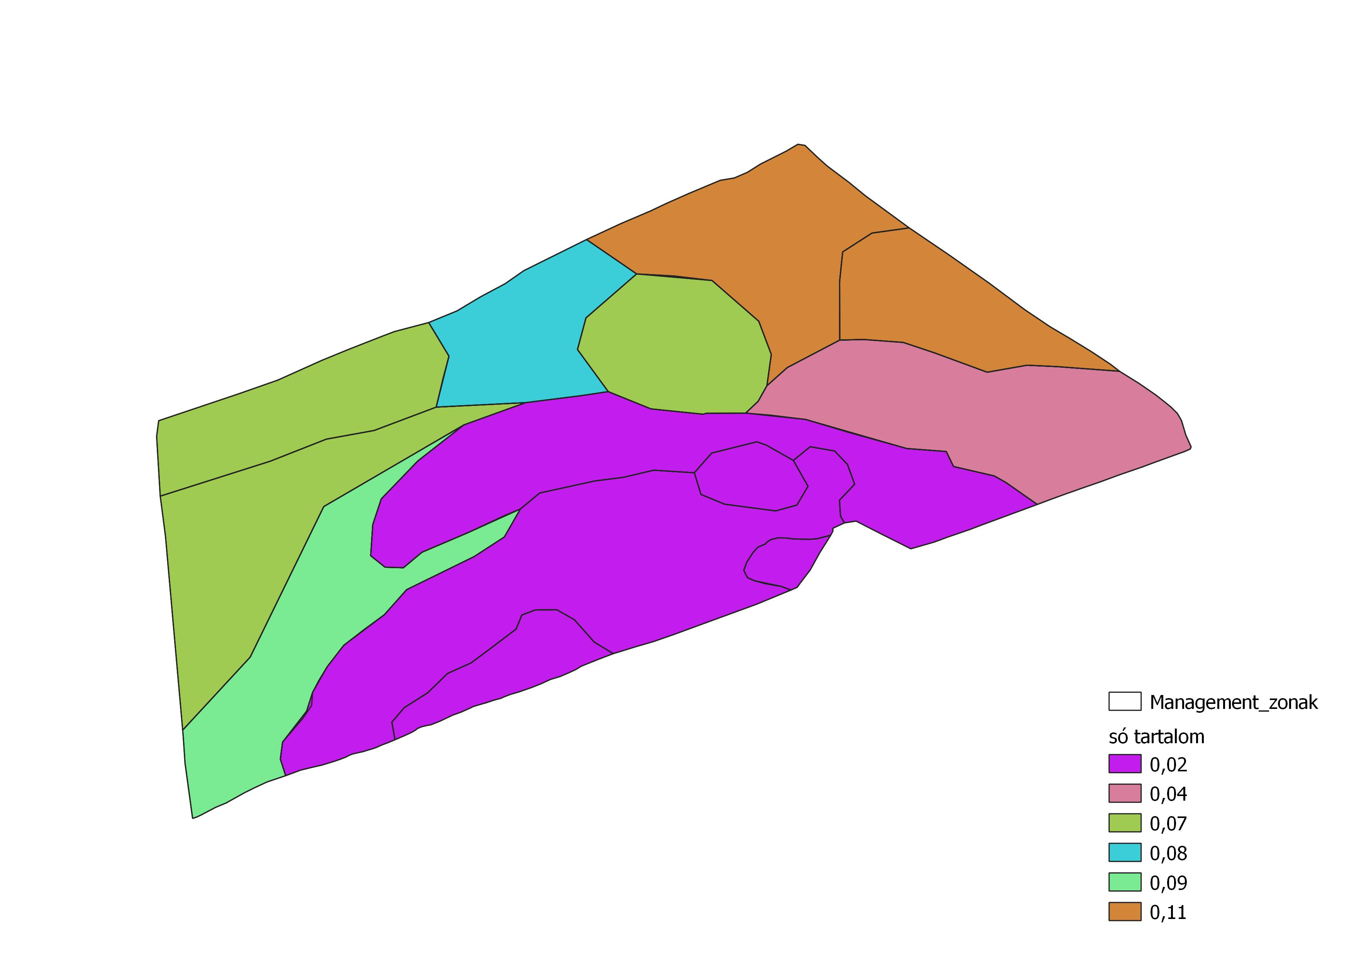
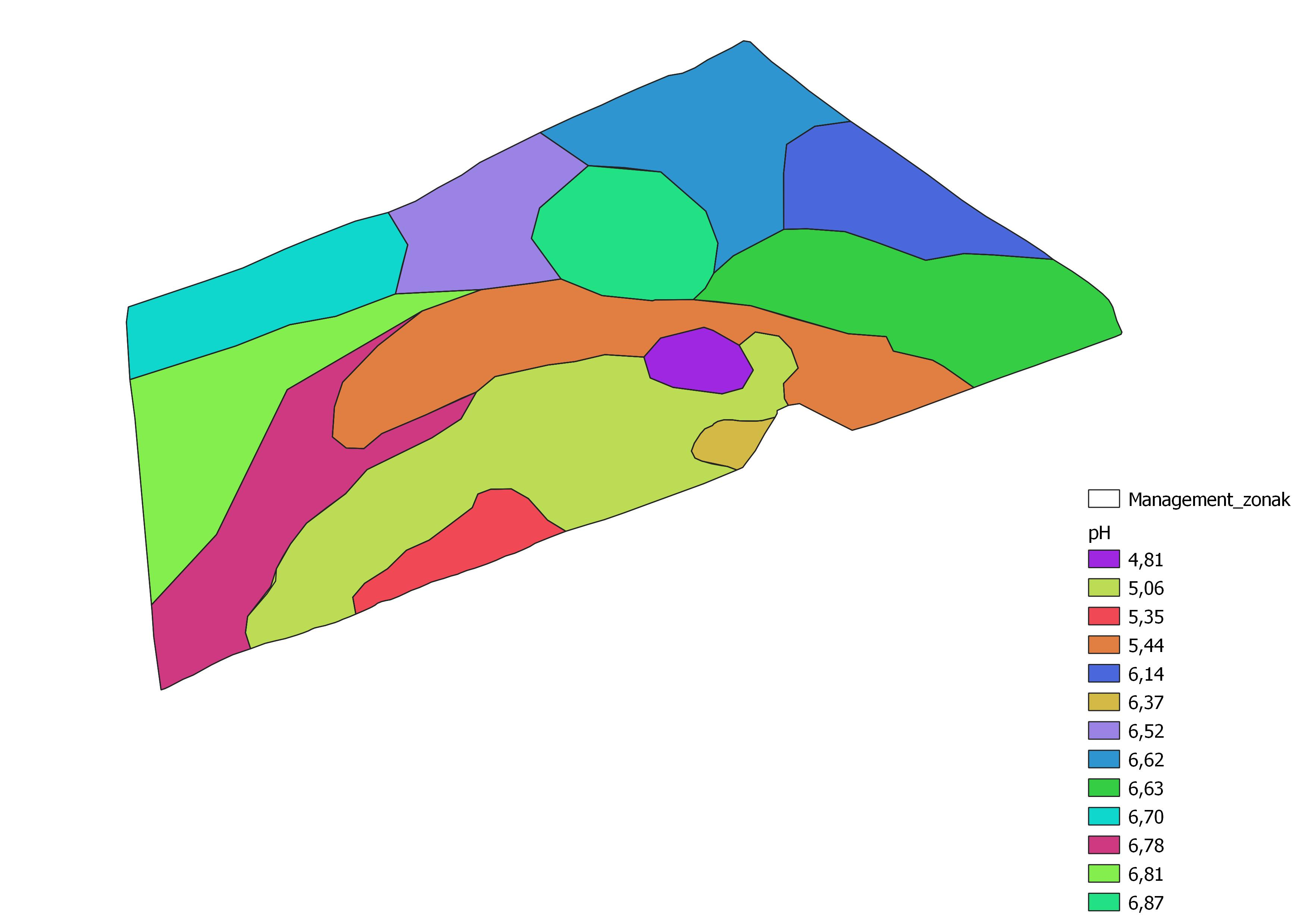

Talajtulajdonságok ábrázolása és értelmezése csak a felső 0-30 cm-es rétegből I.
Lehetőség van a labor adatok ábrázolására tulajdonság térképek formájában

Slide 51




Talajtulajdonságok ábrázolása és értelmezése csak a felső 0-30 cm-es rétegből II.
Célszerűbb a rendelkezésre álló laboratóriumi adatokból un. kategória térképek előállítása

Slide 52
?Probléma
Sok esetben csupán a felső 0-30 cm-ből származó átlagminták elemzése során bizonyos kérdésekre nem tudunk megfelelő választ adni a rendelkezésre álló információkból, nem tudjuk megfelelően magyarázni a különböző eredményeket. Ilyen esetekben célszerű a talaj mélyebb szintjeit is megvizsgálni, illetve elhagyni az átlagmintákat és a tábla jellemző pontjain egyedi mintákból dolgozni.

Slide 53


Lehetséges válaszok
humuszos szint vastagsága,
vízhatás,
só és/vagy CaCO₃ tartalom változás, felhalmozódás a mélyebb szintekben,
fizikai féleség változás,
nagy térfogattömeg érték,
csökkent pórustér.

Slide 54
Az adatbázisok és térképi alapok további felhasználása
A rendelkezésre álló térképek és adatbázisok lehetőséget biztosítanak:
A talajmintavételek helyeinek optimalizálására,
A talajjavítás precíziós tervezésére,
Helyspecifikus szervesanyag-gazdálkodásra,
Szántóföldi munkafolyamatok precízebb tervezésére és végrehajtására,
Megmutatják, hol képes a talaj nagyobb dózisok befogadására, veszteségek elkerülésével,
Precíziós öntözésre, nedvességgazdálkodásra,
Precíziós talajvédelem lehetőségére.
MELYEK MINDEGYIKE KÖLTSÉGMEGTKARÍTÁST EREDMÉNYEZ!!!

Slide 55
„Otthon” elvégezhető vizsgálatok
Humuszos szintek vastagságának meghatározása,
Talaj biológiai tulajdonságainak vizsgálata,
CaCO₃ tartalom meghatározása,
Talaj kémhatásának meghatározása indikátor folyadékkal,
Fizikai féleség meghatározása gyúrópróba segítségével,
Tömődött rétegek mélységének lehatárolása,
Talaj szerkezetességének megállapítása,
Térfogattömeg meghatározása,
Nedvességtartalom meghatározása,
Pórustér kiszámolása,
Vízhatás megjelenése.

Slide 56
Mit tanultunk?
A talajaink még a táblákon belül is igen nagy változatosságot mutatnak;
A talajtípusok a fizikai-kémiai és biológiai tulajdonságok egységéből fakadó működési rendszerek, melynek megértése segít a tábla okszerű művelésében, az időjárási viszonyokhoz való alkalmazkodásban és az adottságok jobb kihasználásában;
A talajok nem csak horizontálisan, de mélységükben is nagy változatosságot mutatnak, melyek meghatározzák a víz- és tápanyaggazdálkodást;
Az odafigyelő gazda sok mindent meg tud határozni, megérteni a tábla művelésénél jelentkező problémákat különbségeket. Ásson szelvényt és próbálja meg értelmezni a laborvizsgálatok adatait;
Ismerje fel a talajokban lezajló degradációs folyamatokat és tudatosan keresse a talajok minőségét javító művelési módokat; EZEK NEM KERÜLTEK tárgyalásra
A talaj egy nagyon összetett, óriási értéket képviselő természeti-környezeti erőforrás, érdemes megismerni, hogy a leghatékonyabban és fenntartható módon műveljük! Fektessen időt és energiát a megismerésébe, forduljon szakértőkhöz!

Slide 57
Felhasznált irodalom
Blume HP, Brümmer G. W, Fleige H, Horn R, Kandeler E, Kögel-Knabner I, Kretzschmar R, Stahr K, Wilke BM (2015): Scheffer/Schachtschabel Soil Science. Springer
Coleman, D.C., D.A. Crossley, P.F. Hendrix. (2004): Fundamentals of Soil Ecology. Second Edition. Elsevier Academic Press. Amsterdam. p. 79–184.
Killham, K. (1999): Soil Ecology. Cambridge University Press.
Horn R., Fleige H, Peth S., Peng X. (2006): Soil Management for Sustainibility. Advances in geology 38, IUSS.
Michéli E. (2018): A Kárpát-medence talajtípusai. Agronapló. 2018. 09. p.:57-59
Michéli E., Fuchs M., Szegi T., Csorba Á., Dobos E., Szabóné Kele G., (2018): A diagnosztikus szemléletben megújítotthazai talajosztályozási rendszer.Alapelvek, felépítés, osztályozási szabályok. Vitaanyag 2018.10.10. Szent István Egyetemi Kiadó, Gödöllő.
Stefanovits P. (1992): Talajtan. Mezőgazda Kiadó, Budapest.
Stefanovits P., Filep Gy., Füleky Gy. (1999): Talajtan. Mezőgazda Kiadó, Budapest.
Szabó I. M. (2008): Az általános talajtan biológiai alapjai. Mundus Magyar Egyetemi Kiadó. Budapest.
Tisdall J. M. és Oades J. M. (1982): Organic matter and water-stable aggregates in soils. Journal of Soil Science, 33. p. 141–163
Tisdall J. M., Smith S. E. és Rengasamy P. (1997): Aggregation of soil by fungal hyphae. Australian Journal of Soil Research 35. p. 55–60
Troeh R. F. és Thompson M. L. (1993): Soils and soil fertility. Oxford University Press.
Várallyay Gy. (2002): A mezőgazdaság vízgazdálkodási alapjai. Budapest
Weil R. R. and Brady C. N. (2016): The Nature and Properties of Soils. Prentice Hall, New Jersey, USA.
http://www.fao.org/soils-2015/about/en/

Slide 58
Fogalomtár
Talaj
Talajfunkciók
Kémhatás
Biodiverzitás
Talajok szervesanyaga, humusz
Sótartalom
Fizikai féleség
Térfogattömeg
Sűrűség
Porozitás
Szerkezet
Agronómiai szerkezet
Talajvízglej
Pangóvízglej

